Slide 1
Расчёт качества ПС
Проведём расчёт последовательно – сначала для надёжности, затем для корректности.
На фазе «Анализа» фактор «Надёжность» оценивается по одному критерию – устойчивости функционирования, которая рассчитывается по двум метрикам:
требования к средствам восстановления при ошибках на входе;
требования к средствам восстановления при сбоях оборудования.

Slide 2
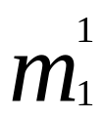









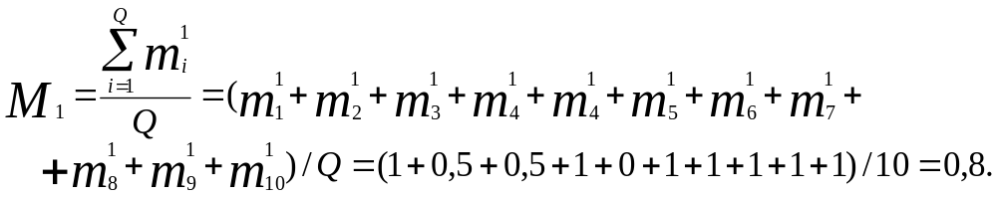
Состав и значения оценочных элементов указанных метрик представлены в таблице исходных данных.
Сначала определим итоговое значение метрики М1 «Средства восстановления при ошибках на входе». Из таблицы имеем:
= 1; = 0,5; = 0,5; = 1; = 0;
= 1; = 1; = 1; = 1; = 1; Q=10 ,
Тогда

Slide 3





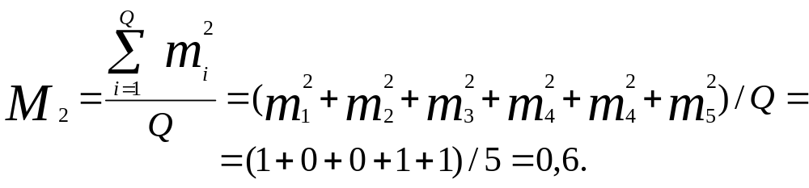
Далее определим итоговое значение метрики М2 «Средства восстановления при сбоях оборудования». Из таблицы имеем:
= 1; = 0,5; = 0,5; = 1; = 0; Q=5 .
По найденным M1 и M2 вычислим значение критерия P1 «Устойчивость функционирования».
При расчёте критерия отдадим предпочтение средствам восстановления при сбоях оборудования M2.

Slide 4


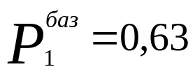
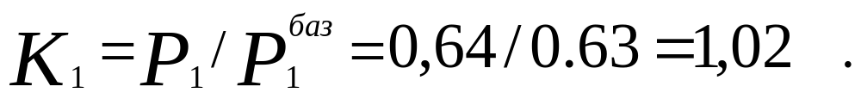
Важность этой метрики определим весовым коэффициентом . Тогда весовой коэффициент для M1 будет равен , т.к. в сумме все веса должны давать 1.
Определим относительное значение критерия K1 «Устойчивость функционирования». По условию задачи базовое значение критерия

Slide 5
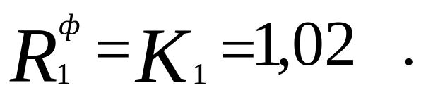
Поскольку на фазе жизненного цикла «Анализ» для оценки надёжности используется только критерий «Устойчивость функционирования», то численное значение этого фактора равно значению самого критерия, следовательно
Расчёт фактора «Корректность»
На фазе «Анализ» он определяется значениями трёх критериев:

Slide 6
полнота реализации;
согласованность;
проверенность.
Состав критериев и метрик для фазы «Анализа» представлен в таблице исходных данных.
Критерий «Полнота реализации». Он определяется на основе одной метрики M1 «Требования, предъявляемые к полноте документации разработчика». Оценочные элементы для M1 :

Slide 7




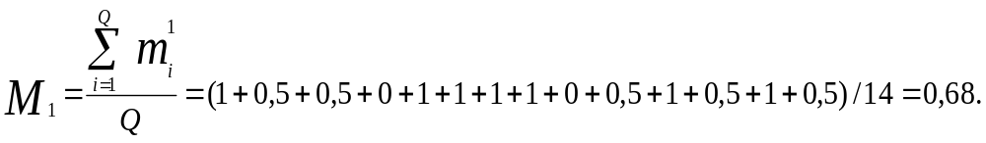
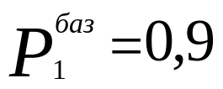
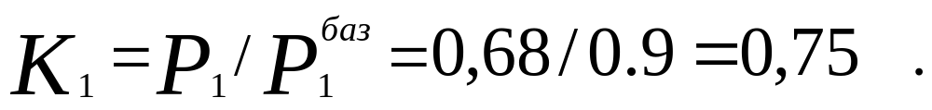
= 1; = 0,5; = 0,5; = 0; = 1;
= 1; = 1; = 1; = 0; = 0,5;
= 1; = 0,5; =1; = 0,5; Q=14 .
Поскольку критерий «Полнота реализации» определяется всего одной метрикой, то его абсолютное значение равно P1=M1=0,68 .
Относительное значение критерия K2 «Полнота реализации», учитывая его базовое значение , равно

Slide 8
Критерий «Согласованность». Он определяется на основе 3-х метрик (M4 не будем учитывать):
M1 – «Требования, предъявляемые к единообразию интерфейсов между модулями и пользователями»;
M2 - «Требования, предъявляемые к единообразию кодирования, символики и определения общих переменных»;
M3 - «Требования, предъявляемые к соответствию стандартам программирования»;
Определим M1. Значения оценочных элементов для M1 :

Slide 9
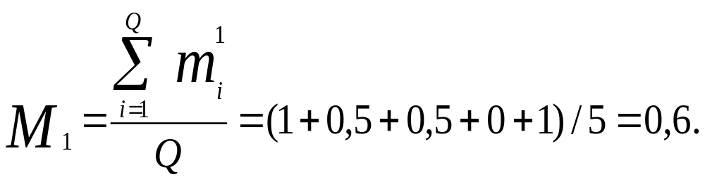






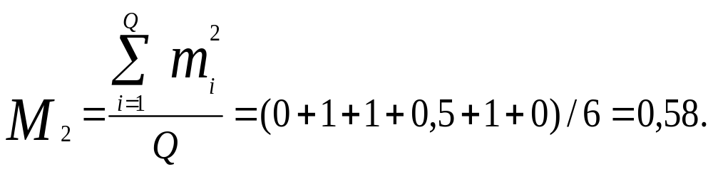






= 1; = 0,5; = 0,5; = 0; = 1; Q=5 .
Определим M2. Значения оценочных элементов для M2 :
Определим M3. Значения оценочных элементов для M3 : Q=6;
= 0,8; = 1; = 1; = 0,5; = 0,5; = 1;
= 0; = 1; = 1; = 0,5; = 1; = 0; Q=6

Slide 10
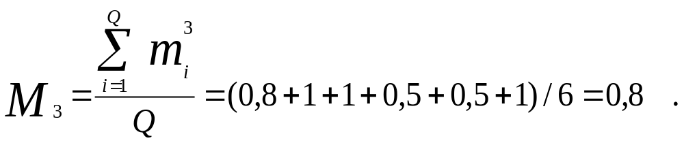
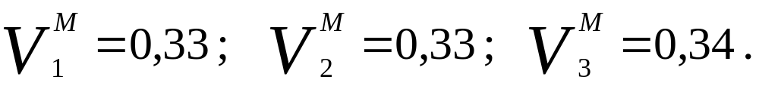
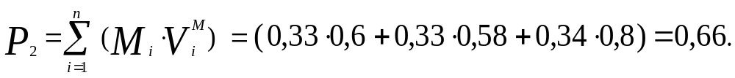
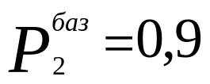
Теперь определим абсолютное значение критерия «Согласованность». Пусть значимость 3-х метрик будет одинакова, поэтому весовые коэффициенты равны
Тогда
Определим относительное значение критерия K2 «Согласованность». По условию задачи базовое значение равно .

Slide 11
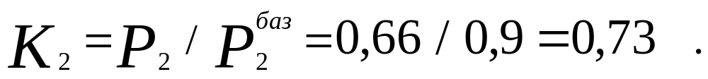
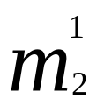
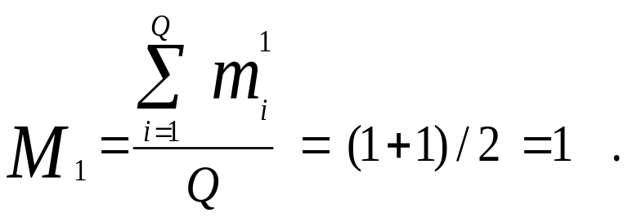
Критерий «Проверенность». Согласно ГОСТУ данный критерий оценивается на основе одной метрики M1 «Требования, предъявляемые к полноте тестирования». Значение данной метрики определяется на основе значений 2-х оценочных элементов, которые имеют следующие значения:
= 1; = 1; Q = 2, тогда получим

Slide 12
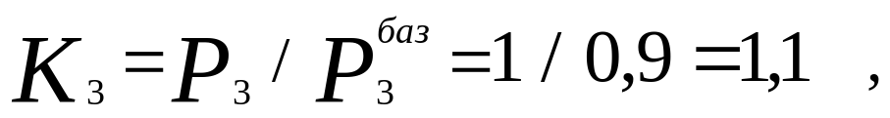

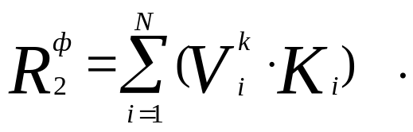

Поскольку критерий P3 «Проверенность» определяется только одной метрикой, можно утверждать, что P3 = M1 = 1.
Определим относительное значение критерия
т.к. по условию задачи известно, что = 0,9 .
По полученным относительным значениям критериев фактора «Корректность» определим уровень этого фактора:
Установим значения весовых коэффициентов .

Slide 13
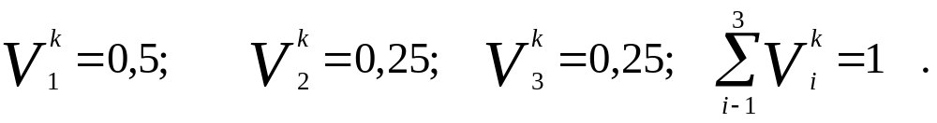
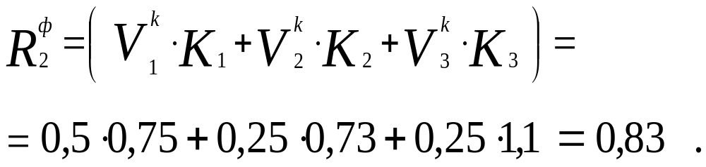
По условию задачи необходимо уделить особое внимание требованиям к полноте реализации ПС, т.е. значимость критерия K1 «Полнота реализации» выше других критериев. Поэтому установим значения весовых коэффициентов следующим образом:
Отсюда получаем:

Slide 14
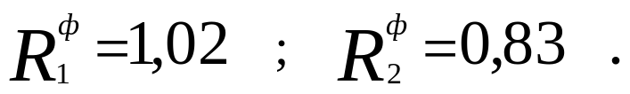
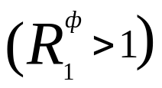
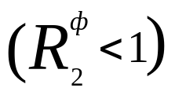
Таким образом, в результате вычислений получены следующие результаты:
Вывод: разработчик ПС обеспечил установленный уровень качества выполнения этапа ЖЦ «Анализ требований» по надёжности
и не обеспечил требуемый уровень корректности ПС .

